Slide 1
Mitgliederversammlung 2024
Mittwoch, 14. Februar 2024
18.00 Uhr

Slide 2
Begrüssung
Mitglieder SKAL BERN
Gäste
> SKÅL CLUB SUISSE International Aurélie Bourcart, Secretary
Anaïs Baud, PR/Social Media

Slide 3
Traktanden
1. Begrüssung und Wahl der Stimmenzähler
2. Protokoll der MV vom 8. Februar 2023
3. Jahresbericht 2023
4. Bilanz und Erfolgsrechnung 2023
5. Mitgliederbeitrag / Eintrittsgebühr 2024, Budget 2024
6. Revisionsbericht, Genehmigung JR und Budget
7. Décharge des Vorstandes

Slide 4
Traktanden
8. Vorstand: Verabschiedung und Ersatzwahlen
9. Mutationen
10. Verleihung FLESKA-Cup 2023
11. Jahresprogramm 2024
12. Verschiedenes
Notes:
> Es sind keine Anträge von Mitgliedern eingegangen!

Slide 5
1. Wahl der Stimmenzähler
Notes:
> Es sind total _________Mitglieder anwesend und wir sind damit gemäss Statuten beschlussfähig - beschlussfähig heisst: mindestens 22 MG (21.50 MG) von total 86 MG (Stand per 1.2.2024) müssen anwesend sein.
Die Beschlüsse der MV werden im einfachen Mehr gefasst. inkl. Wahlen.

Slide 6
Protokoll
der MV vom 8. Februar 2023
> Das Protokoll wurde am 12.02.2023
per Mail an alle verschickt.
Notes:
> Sind dazu Bemerkungen?
> Ergänzungen?
> Genehmigung mit Hand-erheben… wer ist dafür? - ist jemand dagegen? Enthaltungen?

Slide 7
3. Jahresbericht 2023
> Hans-Peter Ernst
Notes:
Der Jahresbericht wurde zusammen mit der MV-Einladung am 19.01.2024 an die Mitglieder verschickt
gilt als gelesen?
Genehmigung? Einwände? Enthaltungen?

Slide 8
4. Bilanz und Erfolgsrechnung 2023
> Tina Neuenschwander, Kassierin

Slide 9
Jahresrechnung 2023
BILANZ | 2023 |  | 2022
per 31. Dezember | CHF | CHF | CHF | CHF
A K T I V E N
Postfinance | 10’812.03 |  | 10’627.96
Debitoren | 0.00 |  | 0.00
Kasse | 300.00 |  | 0.00
Total Aktiven | 11’112.03 |  | 10’627.96
P A S S I V E N
Kreditoren |  | 898.50 |  | 0.00
Solidaritätsfonds |  | 960.00 |  | 960.00
Vereinsvermögen |  | 9’667.96 |  | 11’646.21
Verlust/Gewinn |  | -414.43 |  | -1’978.25
Total Passiven |  | 11’112.03 |  | 10’627.96
 |  |  |  |  |  | BUDGET
ERFOLGSRECHNUNG | 2023 |  | 2022 |  |  | 2023
1. Januar - 31. Dezember | CHF | CHF | CHF | CHF |  | CHF
Ertrag
Mitgliederbeiträge |  | 17’280.00 |  | 16’470.00 |  | 16’680.00
Diverse Erträge / Sponsoring |  | 20.00 |  | 330.00 |  | 0.00
Auflösung Solaridätsfonds
Zinserträge |  | 0.00 |  | 0.00 |  | 0.00
Total Erträge |  | 17’300.00 |  | 16’800.00 |  | 16’680.00
Aufwand
Anlässe | 8’042.70 |  | 9’707.80 |  |  | 6’500.00
Beiträge SKAL International | 6’737.88 |  | 4’077.51 |  |  | 6’465.00
Büromaterial | 57.50 |  | 851.05 |  |  | 100.00
Druckkosten | 0.00 |  | 635.45 |  |  | 200.00
Sekretariat | 2’154.00 |  | 2’692.50 |  |  | 2’297.00
Webseite | 411.85 |  | 204.00 |  |  | 413.00
Diverses/Geschenke/Vorstand | 145.00 |  | 453.45 |  |  | 300.00
Bankspesen | 165.50 |  | 156.49 |  |  | 150.00
Total Aufwand | 17’714.43 |  | 18’778.25 |  |  | 16’425.00
Gewinn / Verlust | -414.43 |  | -1’978.25 |  |  | 255.00

Slide 10
5. MG-Beitrag / Eintrittsgebühr 2024
CHF 180.-- für LOCAL + ACTIVE MEMBERS
CHF 480.-- für Neumitglieder
> Einmalige Eintrittsgebühr CHF 300 > Jahresbeitrag CHF 180
Notes:
Der Vorstand beantragt, die MG-Gebühr wie bisher zu belassen.

Slide 11
5. MG-Beitrag / Eintrittsgebühr 2024
Young Members > Jahr 1 der Mitgliedschaft gratis
> Ab Jahr 2 bis Übertritt als ACTIVE CHF 90
> Die Eintrittsgebühr wird fällig beim
Übertritt in die Kategorie ACTIVE
Notes:
Der Vorstand beantragt, die MG-Gebühr wie bisher zu belassen.

Slide 12
5. Budget 2024

Slide 13
 | IST |  |  | BUDGET |  | BUDGET
ERFOLGSRECHNUNG | 2023 |  |  | 2023 |  | 2024
1. Januar - 31. Dezember | CHF | CHF |  | CHF |  | CHF
Ertrag
Mitgliederbeiträge |  | 17’280.00 |  | 16’680.00 |  | 15’840.00
Diverse Erträge / Sponsoring |  | 20.00 |  | 0.00 |  | 0.00
Auflösung Solaridätsfonds |  |  |  |  |  | 960.00
Zinserträge |  | 0.00 |  | 0.00 |  | 0.00
Total Erträge |  | 17’300.00 |  | 16’680.00 |  | 16’800.00
Aufwand
Anlässe | 8’042.70 |  |  | 6’500.00 |  | 8’800.00
Beiträge SKAL International | 6’737.88 |  |  | 6’465.00 |  | 6’052.00
Büromaterial | 57.50 |  |  | 100.00 |  | 100.00
Druckkosten | 0.00 |  |  | 200.00 |  | 50.00
Sekretariat | 2’154.00 |  |  | 2’297.00 |  | 500.00
Webseite | 411.85 |  |  | 413.00 |  | 204.00
Diverses/Geschenke/Vorstand | 145.00 |  |  | 300.00 |  | 800.00
Bankspesen | 165.50 |  |  | 150.00 |  | 150.00
Total Aufwand | 17’714.43 |  |  | 16’425.00 |  | 16’656.00
Gewinn / Verlust | -414.43 |  |  | 255.00 |  | 144.00

Slide 14
6. Revisorenbericht, Genehmigung
Jahresrechnung 2023 + Budget 2024
> Die Revisoren: Thomas Baumann und Hannes Imboden
Notes:
> Hannes Imboden oder Thomas Baumann?

Slide 15
Décharge des Vorstandes
Notes:
> Hannes Imboden oder Thomas Baumann?

Slide 16
8. Vorstand
Verabschiedung
Uschi Tschannen und Reto Zuberbühler
Notes:
Austritt aus dem Vorstand. Beide bleiben als Mitglied im Club!

Slide 17
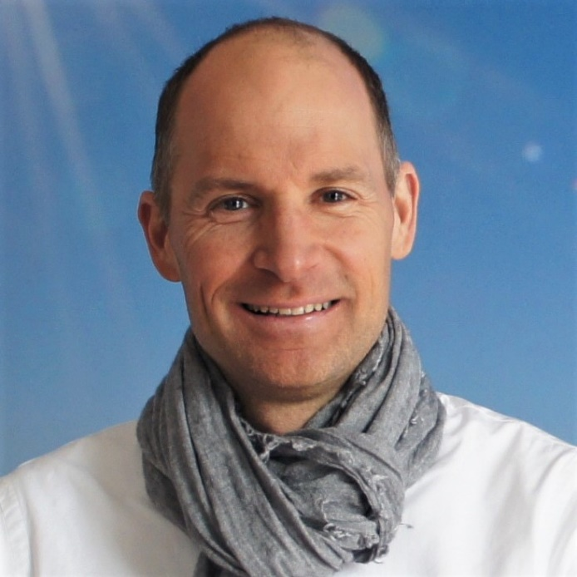
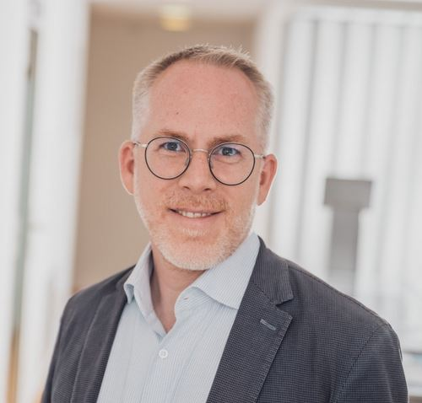
8. Vorstand: Ergänzungswahlen
Jerun Vils Ueli Schneider
Notes:
Ergänzungswahl für 1 Jahr
> Gesamterneuerungswahlen an der MV 2025

Slide 18
Vorstand SKÅL Bern
Hans-Peter Ernst Präsident
Jerun Vils Vizepräsident
Tina Neuenschwander Kassierin
Florence Zaugg Beisitzerin
Ueli Schneider Beisitzer
Notes:
Der Vorstand konstituiert sich selbst.

Slide 19
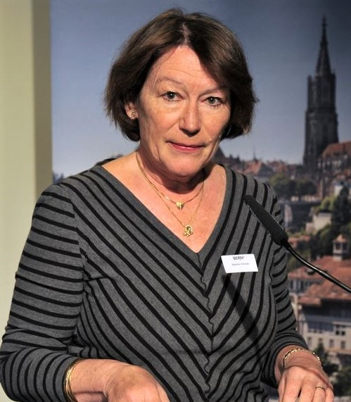
8. Secretary
Beatrice Imboden-Engler
Notes:
Bea Imboden ist nicht im Vorstand.

Slide 20
9. Mutationen
Todesfall / Austritte / Neue Mitglieder

Slide 21
Todesfall
Brigitta Stutzmann 17.9.2023
Notes:
Trauerminute

Slide 22
Austritte
Abhinay Agarwal
Peter Friedli
Corina Gilgen
René Schmied
Kaspar Schürch
Mila Trombitas

Slide 23
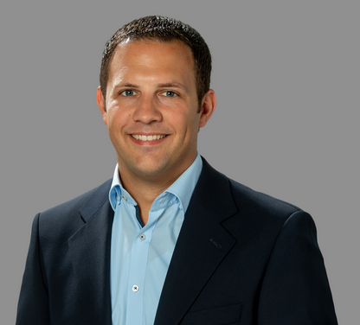
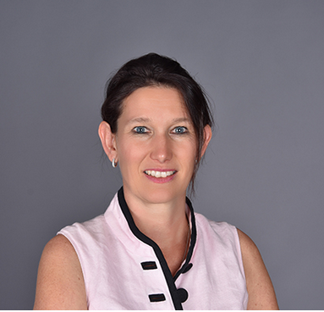
Neue Mitglieder
Ramon Leibundgut Therese Stump

Slide 24
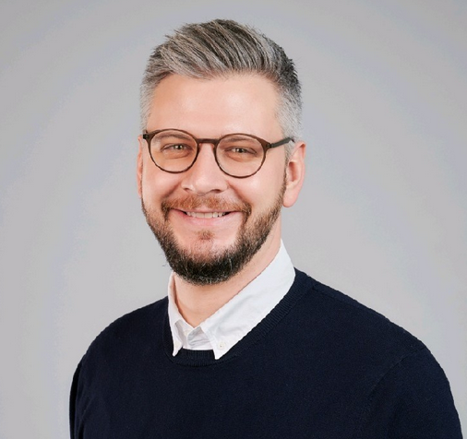
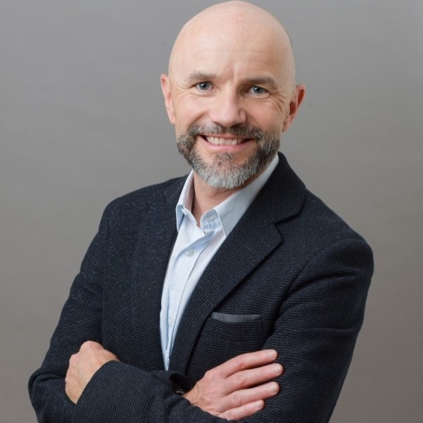
Neue Mitglieder
Louis Müller René Böhlen

Slide 25
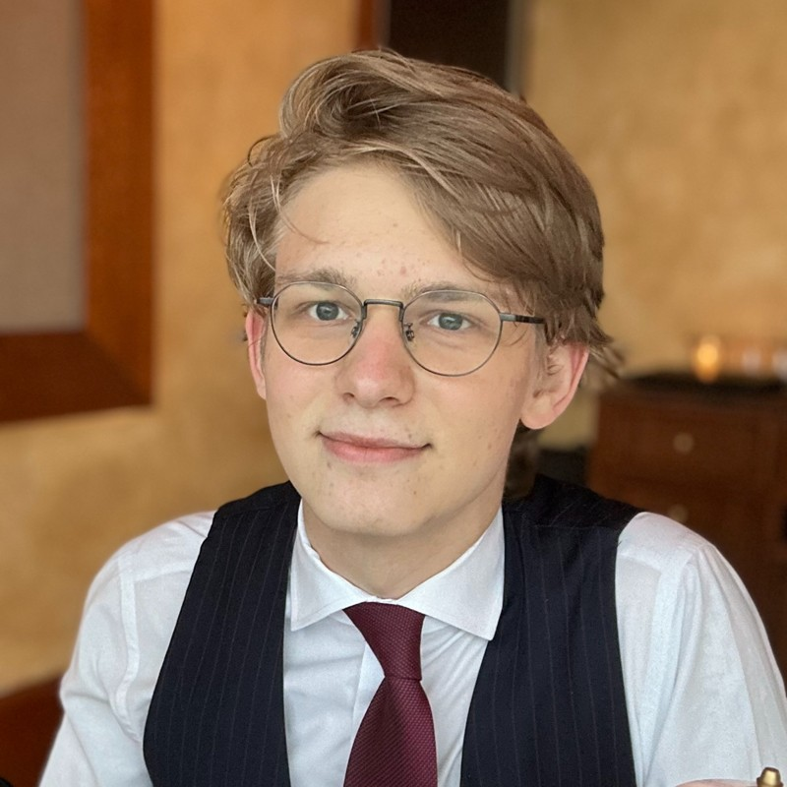
Neue Mitglieder
Sandra Heim Dmitrii Pushnoi

Slide 26
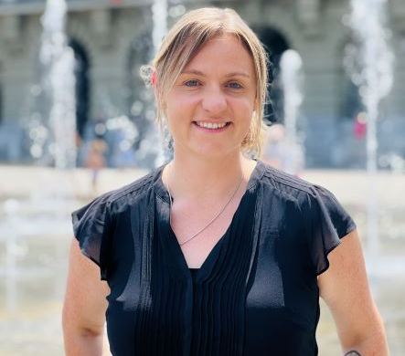
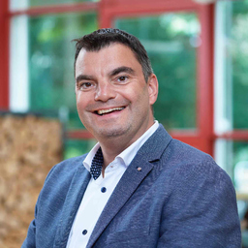
Neue Mitglieder
Claudia Mende Beat F. Hostettler

Slide 27
10. Fleska Cup 2023

Slide 28
10. Fleska Cup 2023
Dieses Jahr sind 4 Mitglieder mit
je 11 Teilnahmen gleichauf....
Notes:
Mindestens 3 Teilnahme sind gemäss Statuten Pflicht.

Slide 29
Hansruedi Haller
Hannes Imboden
Beatrice Imboden
Daniel Ruhier
Das Los entscheidet!
Notes:
Verteilen 4 Lösli (1 x 1-ter, 3 x 2-ter)

Slide 30
Herzliche Gratulation!
... vielen Dank für das Interesse und
die rege Teilnahme!
Notes:
Geschenkcard, Sieger wird auf Cup eingraviert

Slide 31
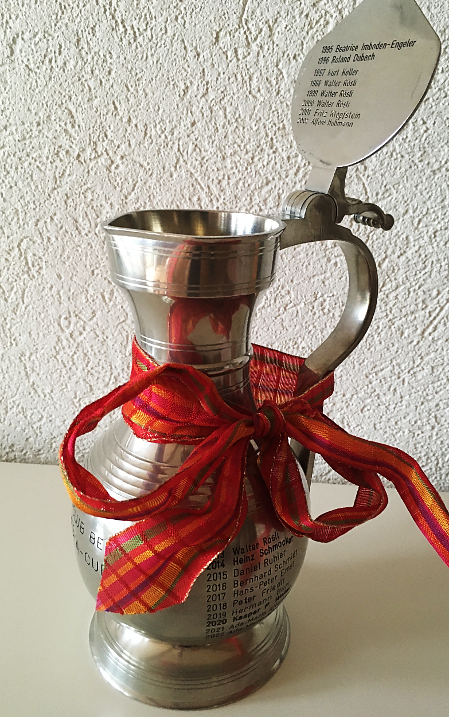
Wie gehts mit dem
Chübu weiter ?
Er ist voll....
Notes:
Wie weiter mit dem Fleska Cup?
> Grundsätzlich? - aufheben / stoppen?
> Metall-Schild zum anhängen?
> oder neuer Kübel?

Slide 32
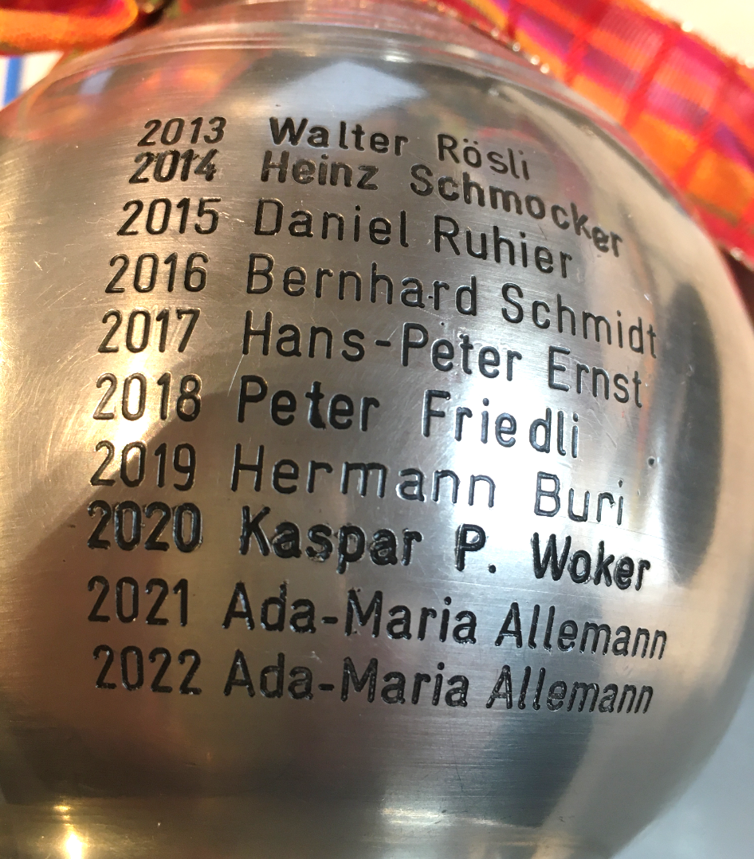

Slide 33
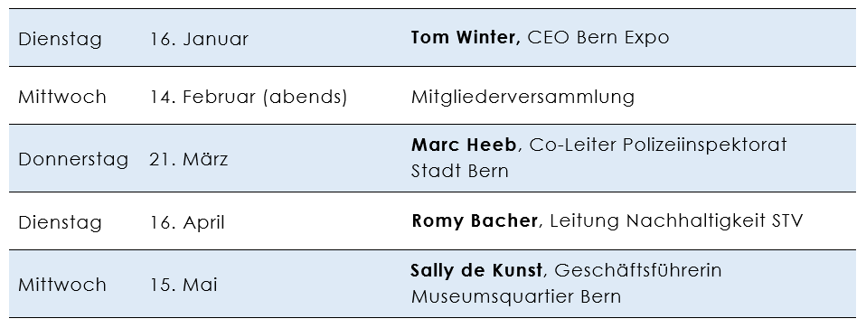
11. Jahresprogramm 2024
Notes:
Zur Kenntnisnahme

Slide 34
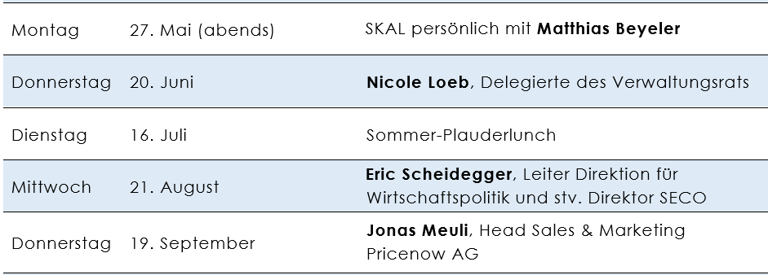

Slide 35
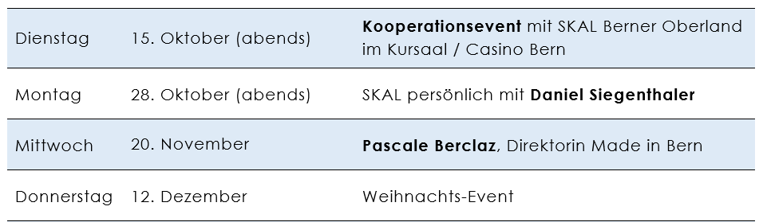
Notes:
Hinweis: Weihnachts-Event 2024 in anderer Form!

Slide 36
SKAL International Bern wird am
Freitag, 29. März 2024
85 jährig
> Das Jubiläum wird am Weihnachtsevent vom 12. Dezember 2024 gefeiert!
Notes:
nicht mehr im Hotel Bellevue Bern sondern in anderer Form. (Schon was verraten?)

Slide 37
12. Verschiedenes
Aus dem Sekretariat (Bea Imboden)
MG-Booklet 2024
> Korrektur-Umfrage folgt in den nächsten Tagen
>> keine Printausgabe > Zustellung als pdf per Mail

Slide 38
12. Verschiedenes
Notes:
> Präsident?
> Mitglieder?
> SKAL SUISSE? Aurélie Bourcart, Secretary

Slide 39
Apéro und Abendessen
SKÅL!

